Slide 1
ИСПОЛЬЗОВАНИЕ СОВРЕМЕННЫХ ОБРАЗОВАТЕЛЬНЫХ ТЕХНОЛОГИЙ
БПОУ Омской области «ТИПК»
Фролова Н.Н., преподаватель

Slide 2
…Все люди одинаково успешно могут овладеть любыми областями знаний. Дело не в способностях, а в организации процесса обучения.
Сеймур Пейперт
(математик, педагог, психолог)

Slide 3
Показатели высокого качества профессионального образования:
хорошая теоретическая и практическая подготовка выпускника;
самостоятельность;
ответственность;
инициативность;
способность жить и конструктивно действовать в многообразном мире

Slide 4
Проблема современного образования:
построение в пространстве предмета личностного пространства обучающегося

Slide 5
Активные методы и технологии дают возможность саморазвития личности обучающегося в процессе познавательного деятельности

Slide 6
Технология позиционного обучения
Технология направляющего текста
Технология развития критического мышления

Slide 7
Позиционное обучение:
педагогическая идея метода
Н. Е. Вераксы – обдумать, разработать, объяснить и защитить определенную позицию на основе учебного текста

Slide 8
Этапы позиционного обучения:
подготовительный;
организационный;
позиционное чтение;
презентация группой своей позиции и её защита

Slide 9
Примеры возможных позиций:
«Тезис»
«Понятие»
«Схема»
«Критик»
«Апологет»
«Символ» и др.

Slide 10
Интернет. Информационные ресурсы Интернета

Slide 11
Цели занятия:
1) знать этически-правовые нормы работы в Интернете;
2) уметь убедительно отстаивать свою точку зрения и принимать другую.
3) определить отношение к Интернету

Slide 12
Позиции, использованные на данном занятии:
присяжные заседатели;
защита;
обвинение

Slide 13
Позиции следует выбирать в зависимости от типа презентаций позиций

Slide 14
Выпускник должен быть способен к саморазвитию, самообразованию

Slide 15
Активные методы овладения знаниями, усиление роли самостоятельной работы обучающихся

Slide 16
Самостоятельная работа обучающихся
- это деятельность, связанная с воспитанием мышления будущего профессионала

Slide 17
Технология направляющего текста
Особенность технологии заключается в том, что каждый обучающийся может работать в своем собственном индивидуальном темпе, опираясь на предложенные педагогом дидактические рекомендации - «Направляющий текст»

Slide 18
Направляющий текст
– это открытое учебное задание (алгоритмизированный вариант организации процесса обучения на занятии)

Slide 19
Методика направляющего текста предполагает постановку учебной проблемы в виде прямого конкретного задания

Slide 20
Цель технологии
- на основе усвоенной базы знаний, самостоятельно организовать собственную учебную деятельность

Slide 21
Обучающие шаги методики направляющего текста включают в себя шесть этапов

Slide 22
1. Знакомство с поставленной задачей
Постановка задания включает в себя обучающие цели. «Направляющий текст» является основным средством организации самоуправляемого учения

Slide 23
2. Теоретическая работа
На этом этапе изучается необходимая учебная информация. Задача этого этапа - научить обучающихся самостоятельно находить необходимую информацию из различных источников (с помощью наводящих вопросов, предложенных педагогом)

Slide 24
3. Оценка теоретической работы
Здесь возможно осуществить контроль уровня усвоения теоретической информации, необходимой для выполнения учебного или профессионального задания (тесты, опросники и др.)

Slide 25
4.Планирование
Начинается работа по планированию деятельности по решению профессионального (учебного) задания

Slide 26
5.Выполнение и контроль
На этом этапе обучающиеся выполняют задание. Осуществляется контроль за результатами выполнения

Slide 27
6. Оценка и заключение
Возможна самооценка, взаимооценка. Вспомогательными средствами служат оценочные листы

Slide 28
Преподаватель выступает в роли консультанта (в случае затруднения) не навязывая своего мнения; координирует работу, вмешиваясь лишь в том случае, если выбран заведомо ошибочный путь

Slide 29
Направляющий текст по теме «Создание модели спортивной площадки на открытом воздухе»
Задание: создайте модель спортивной площадки в графическом редакторе Paint. Работу производите в соответствии с направляющим текстом

Slide 30
Информирование
Познакомьтесь с заданием.
Проанализируйте задание и решите, какая информация вам необходима для его выполнения.
Найдите недостающую информацию. (Смотрите информационные листы, иллюстрации, при необходимости воспользуйтесь поиском в глобальной сети Интернет).

Slide 31
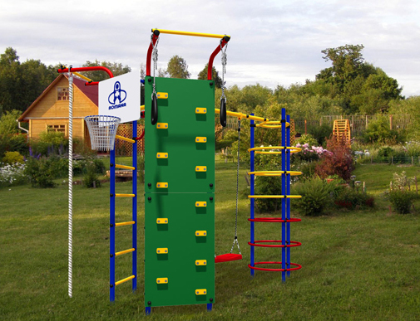
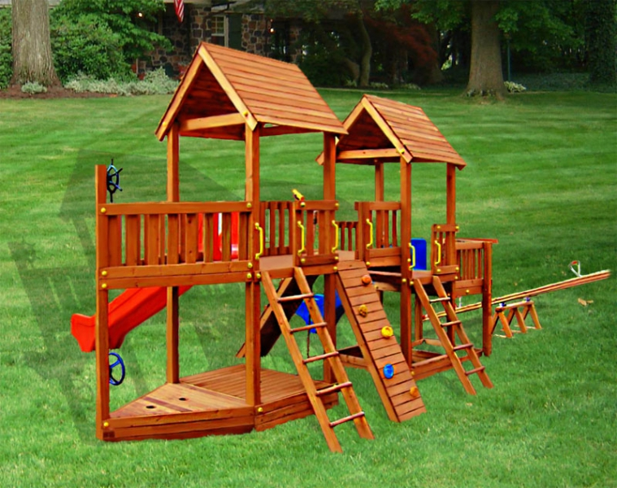
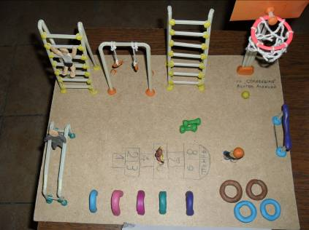
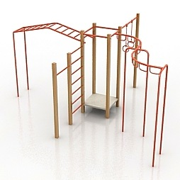
Примеры спортивных площадок

Slide 32
Планирование
Определитесь с типом площадки (дворовая, площадка в детском саду, школьная, спецплощадка).
Выберите тренажеры, которые будут размещены на площадке.
Ознакомьтесь с требованиями к спортивным площадкам.
Вспомните правила рисования в перспективе.
Создайте эскиз на бумаге.
Определитесь какие приемы рисования в графическом редакторе вам понадобятся; с помощью справки редактора Paint, найдите необходимую информацию.
Выполните тест, проверьте его друг у друга.
Определите, в какой последовательности будете действовать при рисовании.
Распределите обязанности.

Slide 33
Тест

Slide 34
Выполнение
Создайте модель площадки в соответствии с планом.
Используйте, информационные листы, иллюстрации

Slide 35
Оценочный лист

Slide 36
Приемы технологии развития критического мышления

Slide 37
Навыки критического мышления нужны, чтобы обеспечить понимание между людьми, принимать различные взгляды на мир, способствовать самореализации личности обучающихся

Slide 38
Составление кластера

Slide 39
Фишбоун
Голова- вопрос темы
Верхние косточки –понятия
Нижние косточки- суть понятий
Хвост – ответ на вопрос

Slide 41
Концептуальная таблица

Slide 42
Таблица «Плюс, минус интересно»

Slide 43
Инсерт
V- эту информацию знал, знаю, вспомнил;
+ - это новая для меня информация;
? - эта информация мне непонятна, у меня появились вопросы

Slide 44
Вопросы – основная движущая сила мышления

Slide 45
Таблица «тонких» и «толстых» вопросов
«Тонкие» вопросы | «Толстые» вопросы
Кто… Что… Когда…. Может… Будет…. Было ли… Согласны ли вы… Верно…. | Дайте объяснение почему… В чем разница… Что еще можно использовать… Почему вы считаете…

Slide 46
Работа по вопросам ведется в несколько этапов
1 этап – обучающиеся учатся по таблице задавать вопросы, записывая в таблице продолжение каждого вопроса. Сначала ребята сами придумывают "тонкие" вопросы, потом "толстые".
2 этап – обучающиеся учатся записывать уже вопросы по тексту: сначала –"тонкие", а потом "толстые"; задают их друг другу

Slide 47
Синквейн

Slide 49
Самостоятельные работы в изучении технологии имеют большое значение, они способствуют воспитанию у обучающихся трудолюбия, росту самостоятельности, обеспечивают формирование умений применять знания на практике и добывать новые

Slide 50
Позиционное обучение способствует:
активной работе каждого обучающегося;
личностно-эмоциональной окраске выступлений

Slide 51
ИСПОЛЬЗОВАНИЕ СОВРЕМЕННЫХ ОБРАЗОВАТЕЛЬНЫХ ТЕХНОЛОГИЙ
БПОУ Омской области «ТИПК»
Фролова Н.Н., преподаватель

